Slide 1









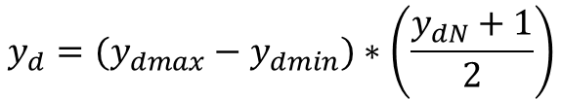
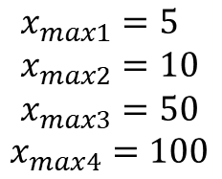

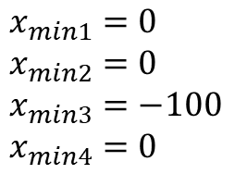

Normalización de Datos
Normalización
$$\left(0,5\right) x_{1}$$
$${\left(0,10\right)x}_{2}$$
RNA
$$y_{dN}$$
Denormalización
$$y_{d}$$
$${\left(−10,50\right)x}_{3}$$
$$(0,500)$$
$$(−1,1)$$
$$(−1,1)$$
$${(0,100)x}_{4}$$
$$y = (ymax−ymin)∗(x−xmin)/(xmax−xmin) + ymin$$
Datos de Entrada Normalizados
Datos de Salida Normalizados
$$x_{iN}=2∗\frac{\left(x_{i}−xmin\right)}{(xmax−xmin)}+(−1)$$
$$y_{dN}=2∗\frac{{(y}_{d}−y_{dmin})}{\left(y_{dmax}−y_{dmin}\right)}+(−1)$$
Datos de Salida DeNormalizados
$$x_{min1}=0 \\ x_{min2}=0 \\ x_{min3}=−100 \\ x_{min4}=0$$
$$x_{max1}=5 \\ x_{max2}=10 \\ x_{max3}=50$$
$$x_{max4}=100$$
$$y_{d}=(y_{dmax}−y_{dmin})∗\left(\frac{y_{dN}+1}{2}\right)$$

